Slide 1
UJIAN TENGAH SEMESTER
ITD-TK
2025

Slide 2
Persiapan
Dikerjakan secara berkelompok (maksimal 4 orang)
Tools :
Virtualbox atau Vmware
Winbox
File ISO/image RouterOS CHR atau file ISO Mikrotik Router OS versi lain
Windows VM yang bisa dijalankan di dalam Virtualbox/Vmware
Browser
Koneksi internet untuk dikoneksikan secara bridge ke Virtualbox/Vmware
Tethering bagi yang tidak memiliki koneksi internet dedicated

Slide 3
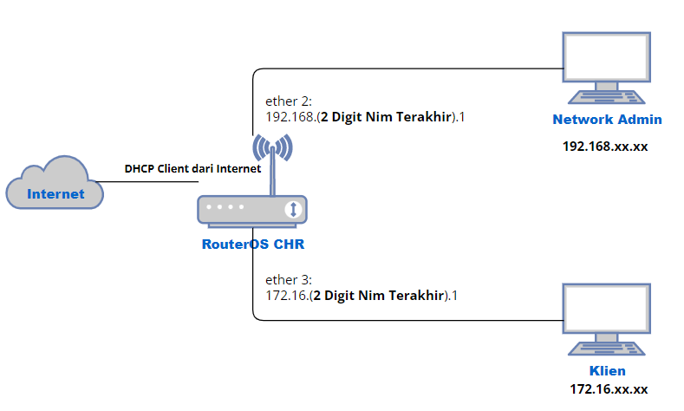
Topologi Studi Kasus

Slide 4
Ketentuan Internet dan Router Gateway
Internet
Koneksi internet dapat diperoleh dari koneksi internet dedicated/riil dari internet rumah/kampus/tethering mobile phone
Koneksi internet dibridging ke virtualbox/Vmware agar dapat dimanfaatkan oleh RouterOS CHR sebagai gateway internet
Melakukan konfigurasi dasar RouterOS yang meliputi:
Mengonfigurasi user dan password RouterOS agar tidak default
Mengakfitkan minimal 3 ethernet
Salah 1 ethernet (ether 1) mendapat IP melalui mekanisme DHCP klien dari internet
Dua ethernet lainnya (ether 2 dan ether 3) menyediakan layanan DHCP Server kepada PC untuk network admin dan PC untuk klien dengan IP yang berbeda network (IP ditentukan pada gambar sebelumnya)
Mengonfigurasi NTP sesuai zona waktu yang ditentukan
Mengonfigurasi NAT masquerade untuk network private
Mengonfigurasi layanan DNS agar klien dapat mengakses internet melalui nama host
Mengonfigurasi limitasi bandwidth untuk 2 segmen network yang berbeda
Mengonfigurasikan Web Proxy untuk membuat → Cache proxy, blokir situs tertentu, dan transparent proxy
Membuat user untuk menentukan hak akses terhadap klien yang boleh menggunakan layanan internet

Slide 5
Ketentuan PC Network Admin dan Klien (IP yang digunakan berbeda network)
PC Network Admin
Mendapatkan ip dhcp dari RouterOS
Dapat mengakses internet (ping google, ping IP, ping alamat HOST)
Dapat me-remote RouterOS melalui winbox, cmd/telnet, dan browser
Dapat mengirim paket ICMP ke PC klien
PC Klien
Mendapatkan IP DHCP dari RouterOS
Harus login terlebih dahulu menggunakan user yang ditentukan
Dapat mengakses internet (ping google, ping IP, ping alamat HOST)
Mendapatkan limitasi bandwidth sesuai kuota yang ditentukan
Dapat mengirim paket ICMP ke PC network admin

Slide 6
Pelaporan
Laporan dikerjakan dalam bentuk laporan tertulis berformat PDF. Dengan susunan laporan sebagai berikut:
Cover
Dasar teori, alat dan bahan (1 halaman)
Langkah-Langkah mulai dari awal (Konfigurasi RouterOS → klien 1 dan klien 2)
Langkah-Langkah pengujian system
Dipresentasikan secara langsung/dalam bentuk video rekaman pada saat UTS
Due Date : 16 Mei 2025

